Slide 1
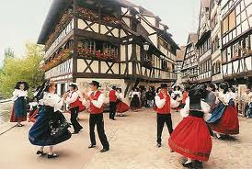
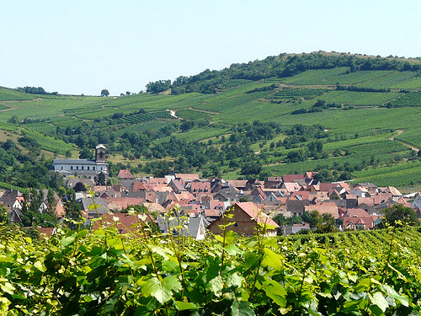
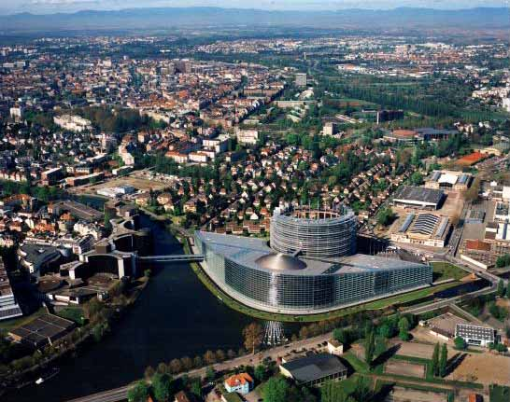

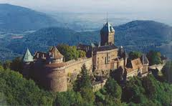


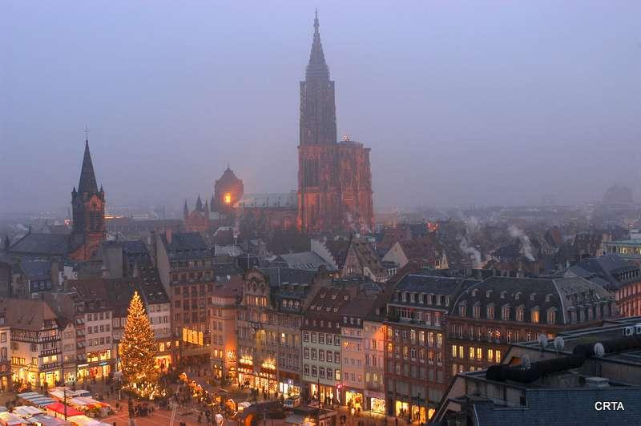

Unsere Region: Das Elsass

Slide 2
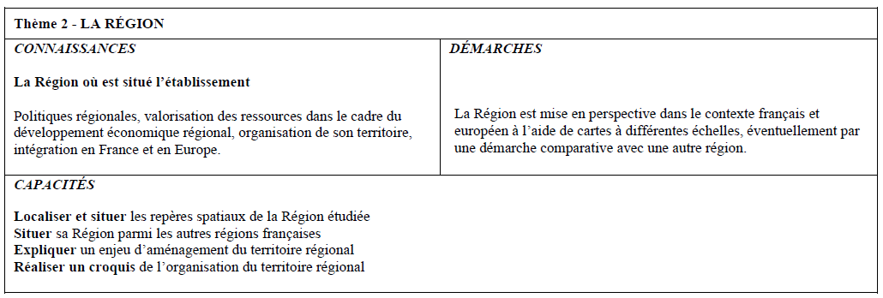
I - HABITER LA FRANCE
( environ 30% du temps consacré à la géographie = 13 heures)
4-5 heures

Slide 3
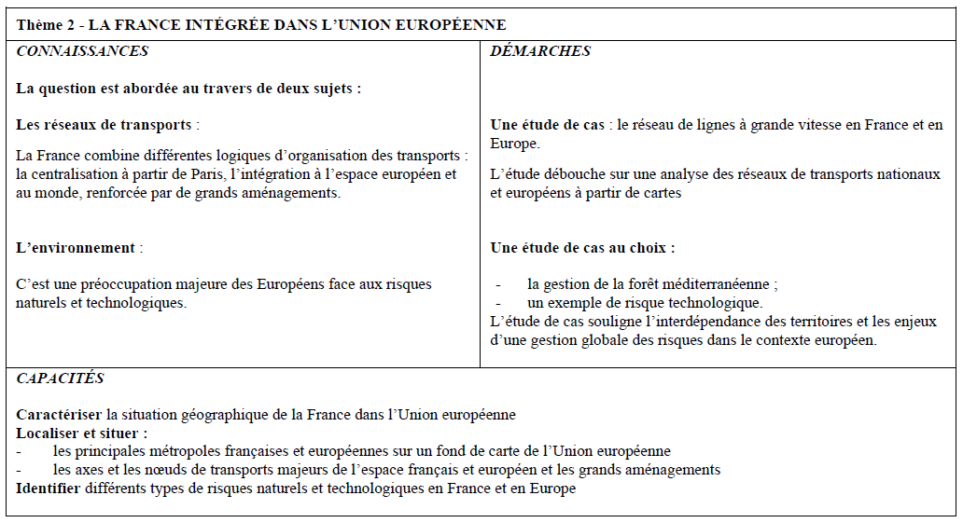
III - LA FRANCE ET L’UNION EUROPÉENNE
( environ 25% du temps consacré à la géographie= 11 heures)
2-3 heures

Slide 5
Gliederung
Das Elsass auf verschiedenen Karten situieren können
I. Fallstudie: die Hochgeschwindigkeitsstrecke Ostfrankreich (Frz. : « LGV Est »), eine Herausforderung für die Raumplanung auf verschiedenen Ebenen
1. auf regionaler Ebene
2. auf nationaler Ebene
3. auf grenzüberschreitender und europäischer Ebene
II. Elsass, eine grenzüberschreitende Region, die immer mehr ins Herzland Europas hineinwächst

Slide 6
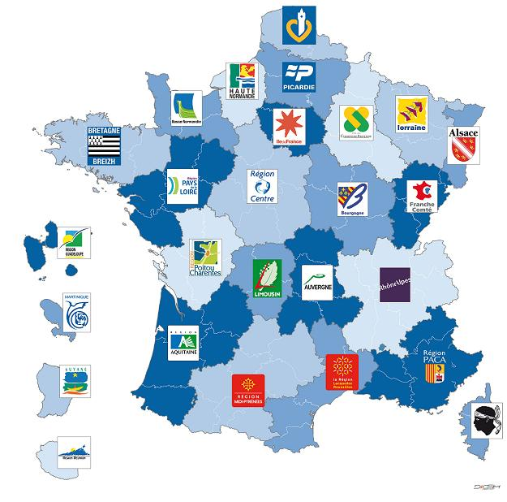
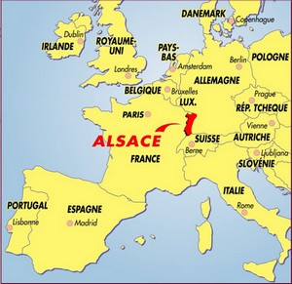
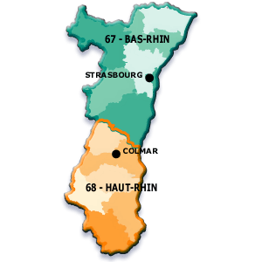
Unsere Region auf einer Karte situieren können

Slide 7
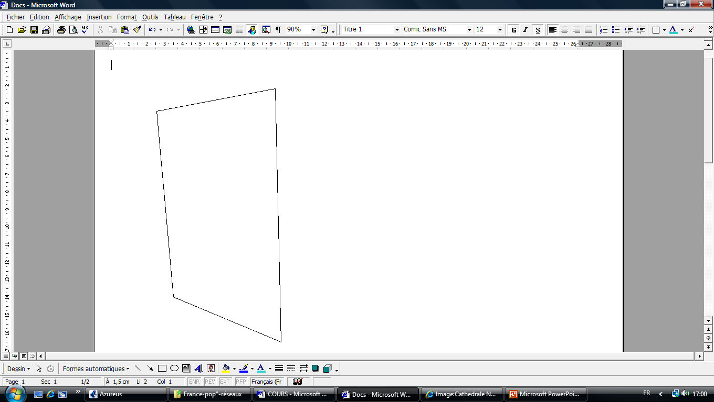
Titel:???
Wichtige elsäsische dynamische Städte
Karlsruhe
Deutsche und schweizerische Städte, die mit dem Elsass verbunden sind
Baden-Baden
Nach Paris...
Strasbourg
Kehl
Lorraine
Deutschland
Colmar
Freiburg
Mulhouse
Der Rhein, Grenze und transportachse
Franche-Comté
Nach Dijon, Lyon...
Die Schweiz
Basel
Nach Zürich

Slide 8

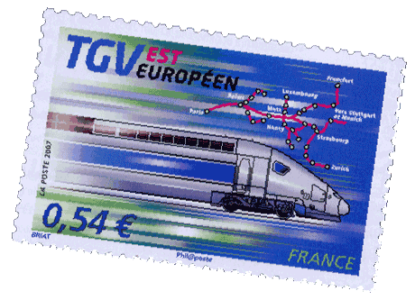
Fallstudie:
die Hochgeschwindigkeitsstrecke Ostfrankreich (Frz. : « LGV Est »), eine Herausforderung für die Raumplanung auf verschiedenen Ebenen

Slide 9

Document d’accroche:

Slide 10
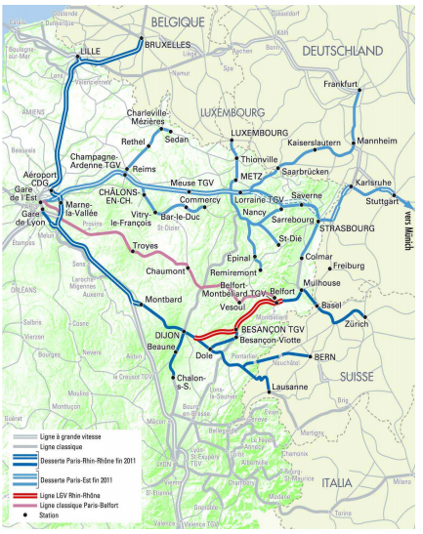
Die Hochgeschwindigkeitsstrecken Ostfrankreich und Rhin-Rhône
Aus der Internetseite: http://www.rff.fr/IMG/DP%20Dynamisme%20ferroviaire%20en%20Alsace.pdf

Slide 11
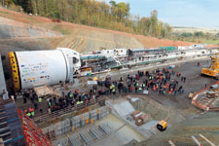
ou autre possibilité pour le document d’accroche:
Ein Riese hat die Aktualität der Baustelle der „LGV Est“ im Jahre 2011 geprägt. Zehn Meter Durchmesser, 110 Meter lang, 2 200 Tonnen schwer: der Tunnelbohrer wird die Vogesen auf 4 Km in Höhe von Ernolsheim-lès-Saverne im Rythmus von 20 Metern täglich durchbohren, wo sich der „TGV“ im Frühling 2016 mit einer Geschwindigkeit von 320 Km pro Stunde stürzen wird.
Um die Reisenden zu erlauben, 40 Minuten auf der Strecke Straßburg-Paris zu gewinnen, koordiniert die Firma „Réseau ferré de France“ („RFF“) die Baustelle zweiter Phase der LGV: 106 Km zwischen Baudrecourt und Vendenheim.
Zwanzig Jahre nach der Unterschrift des Auftrages der Strecke „LGV-Est“ sollte man Paris mit Straßburg in einer Stunde und fünfzig Minuten ab 2016 verbinden können.
Nach den DNA, Emmanuel Viau, 1° janvier 2012 ou Vidéo sur France 3 Alsace: Ernolsheim les Saverne: le chantier de la LGV http://alsace.france3.fr/info/ernolsheim-les-savernele-tunnelier-est-la-70917418.html
Der Tunnelbohrer « Charlotte » wird den Savernerpass durchbohren

Slide 12
Fragestellung:
Welche Rolle spielt die Bahnstrecke « LGV-Est » in der Raumordnung des elsässischen Territoriums?

Slide 13
Welche Ziele?
Auf regionaler Ebene:
Auf nationaler Ebene:
Auf grenzüberschreitender und europäischer Ebene:
Welche Aktoren?
Auf regionaler Ebene:
Auf nationaler Ebene:
Auf grenzüberschreitender und europäischer Ebene:
LGV Est,
eine Herausforderung für die Raumplanung auf verschiedenen Ebenen
Wer finanziert?
Auf regionalerEbene:
Auf nationaler Ebene:
Auf grenzüberschreitender und europäischer Ebene:

Slide 14
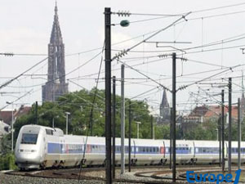
1. Auf regionaler Ebene
Zwei Hochgeschwindigkeitsstrecken im Elsass:
Die Region zählt zwei Hochgeschwindigkeitsstrecken, was selten ist: die „LGV Est“ und die „LGV Rhin-Rhône“.
Elsass ist ein wichtiger Knotenpunkt im europäischen Zugverkehr.
Planmäßige Fahrzeiten einiger Strecken:
Straßburg-Paris: 2 Stunden und 20 Minuten
-Straßburg-Lille: 3 Stunden und 30 Minuten,
Straßburg-Lyon: 3 Stunden und 40 Minuten
Straßburg-Nantes: 5 Stunden und 20 Minuten
Mulhouse-Paris: 2 Stunden und 40 Minuten
Mulhouse-Lyon: 2 Stunden und 50 Minuten,
Mulhouse-Montpellier: 4 Stunden und 50 Minuten.
Mit solchen reduzierten Fahrzeiten bietet die Region Elsass seinen Fahrgästen effiziente Verbindungen zwischen den Hochgeschwindigkeitsstrecken und den regionalen Eisenbahnstrecken (Frz.: „TER“).
Aus der Internetseite: http://www.region-alsace.eu/article/imaginer-le-transport-de-demain-2012

Slide 15
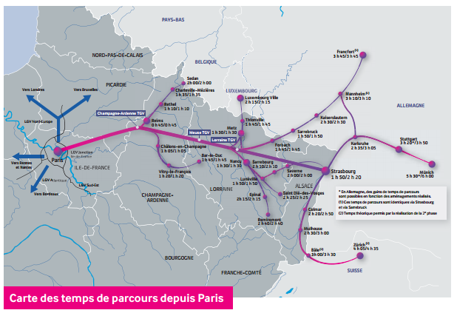
Fahrzeiten der Züge ab Paris
Aus der Internetseite http://www.lgv-est.com/medias/pdf/medias1425.pdf

Slide 16
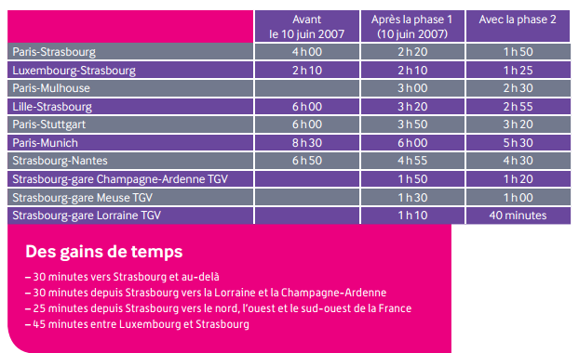
Vor dem 10. Juni 2007
Nach dem 1. Bauabschnitt (10. Juni 2007)
Mit dem 2. Bauabschnitt
Zeitgewinn:
30 Minuten nach Straßburg
25 Minuten von Straßburg bis im Norden Frankreichs
45 Minuten zwischen Straßburg und Luxemburg
Aus der Internetseite http://www.lgv-est.com/medias/pdf/medias1425.pdf

Slide 17
Wichtige elsässische Unternehmen haben für die Hochgeschwindigkeitsstrecke „LGV-Est“ große Verträge abgeschlossen. Unter diesen hat zum Beispiel Sotralentz in Drülingen das Abbauschild (Frz.: „le bouclier“) der Tunnelbohrmaschine angefertigt. Die Firma Stradal in Kilstett übernahm die Fertigstellung der Tunnelauskleidung, mit der die Wände des Tunnels abgedichtet werden. Das Unternehmen Lingenheld in Dabo beschäftigt sich mit den Erdarbeiten und mit der Entsorgung und Verarbeitung der Abfälle.
Nach den DNA, Emmanuel Viau, 1° janvier 2012

Slide 18
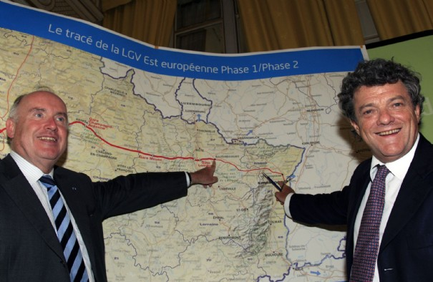
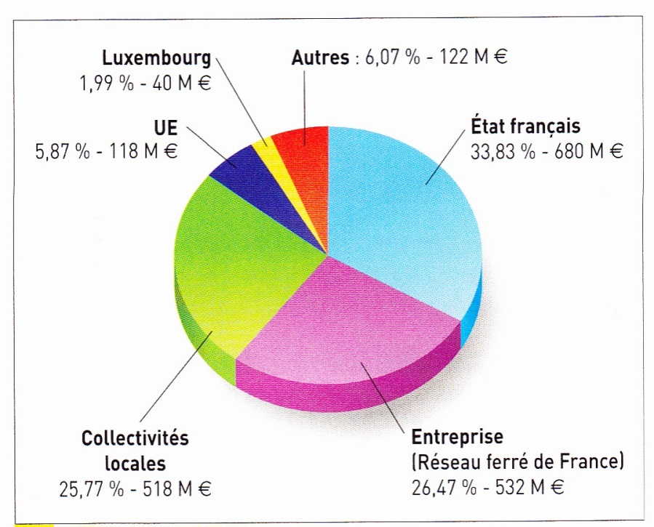

2. Auf nationaler Ebene
Jean-Louis Borloo, der Umweltminister, hat mit den verschiedenen Gemeinschaften (Champagne-Ardennes, Lothringen und Elsass) das Finanzierungsübereinkommen ratifiziert, um den zweiten Bauabschnitt des TGVs zu verwirklichen. Er wurde vom Transportsminister , Dominique Bussereau, begleitet. 2016 wird Straßburg 1 Stunde 50 von Paris entfernt sein.
Für den sozialistischen Senator-Bürgermeister von Straßburg Roland Ries, der Präsident des Vereines TGV, wird das unterschriebene Übereinkommen ab 2010 den Anfang der Baustellen erlauben, " die Tausende Stellen erzeugen werden und zur Verminderung der Fahrszeitsdauer zwischen Paris und Straßburg zu führen ".
" Ich freue mich darüber, und wiederhole, dass das in der Perspektive der Öffnung der Hochgeschwindigkeitslinie Paris-Bratislava, die wesentliche Achse von Bahntransport mit großer Geschwindigkeit betrachtet werden soll, die erlauben wird, Frankreich von Mitteleuropa heranzurücken " füge das gewählte Vertreter hinzu.
Der gesamte Preis dieser zweiten Scheibe wird auf 2,01 Milliarden Euros geschätzt, dessen Hauptteil (681 Millionen Euros) durch de „Réseau ferre de France“( RFF), den Staat (681 Millionen Euros) und die Europäische Union (118 Millionen Euros) finanziert sein soll .
Die Arbeiten sollen Ende März 2010 anfangen und die Öffnung der kommerziellen Linie ist für März 2016 vorgesehen.
Auszug aus der Internetseite: L’EXPRESS.fr et , publié le 02/09/2009
Der Haushalt der LGV-Est
Die Aktoren
Die Ziele
Die Finanzierung

Slide 19
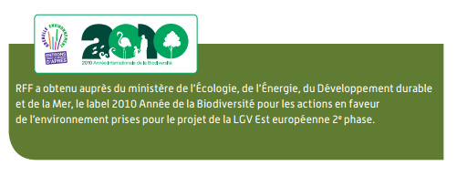
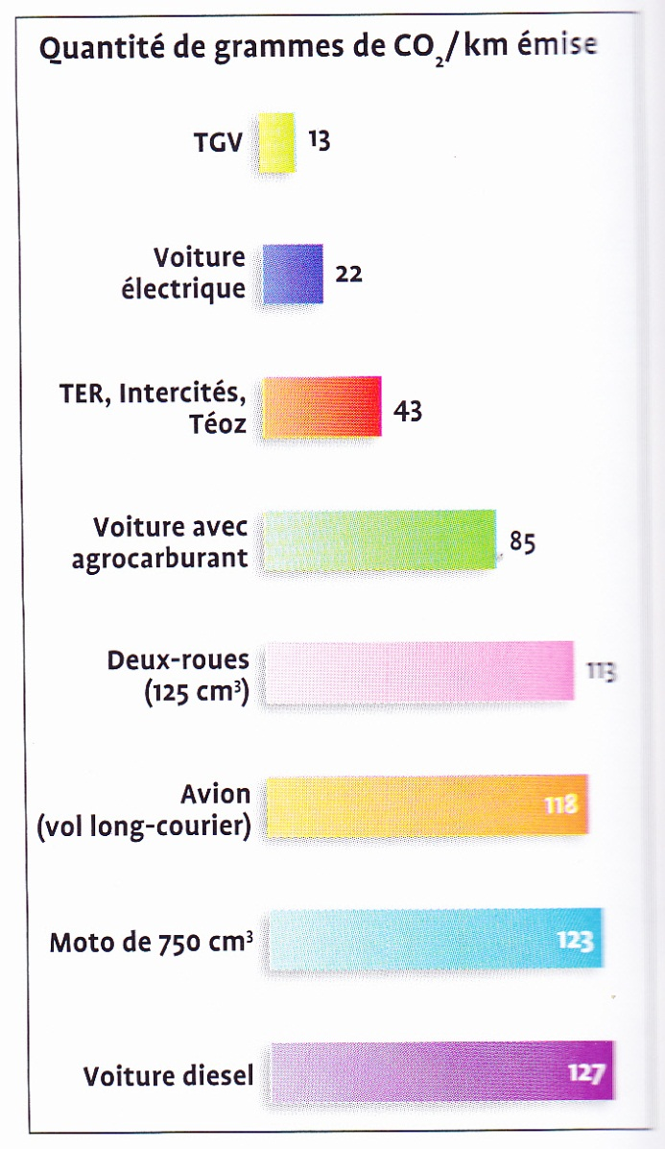
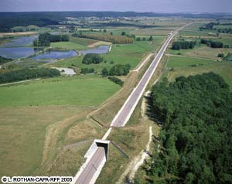
Die Hochgeschwindigkeitsstrecke, ein umweltfreundliches Verkehrsmittel
Wildtierkorridor in Villers-en-Argonne

Slide 20
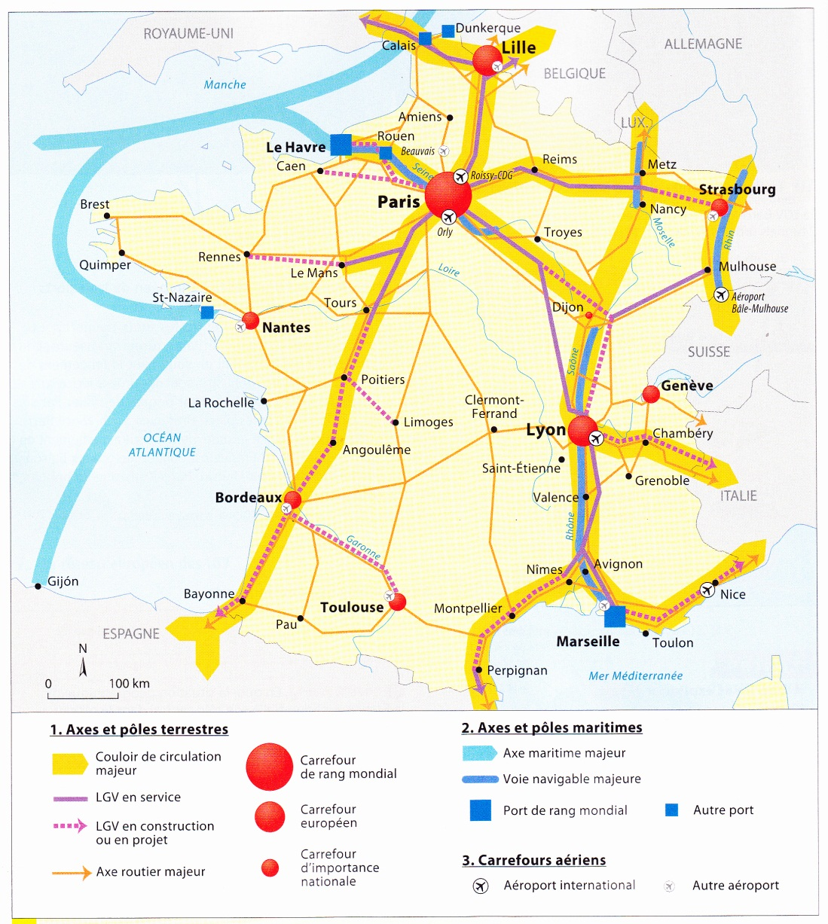
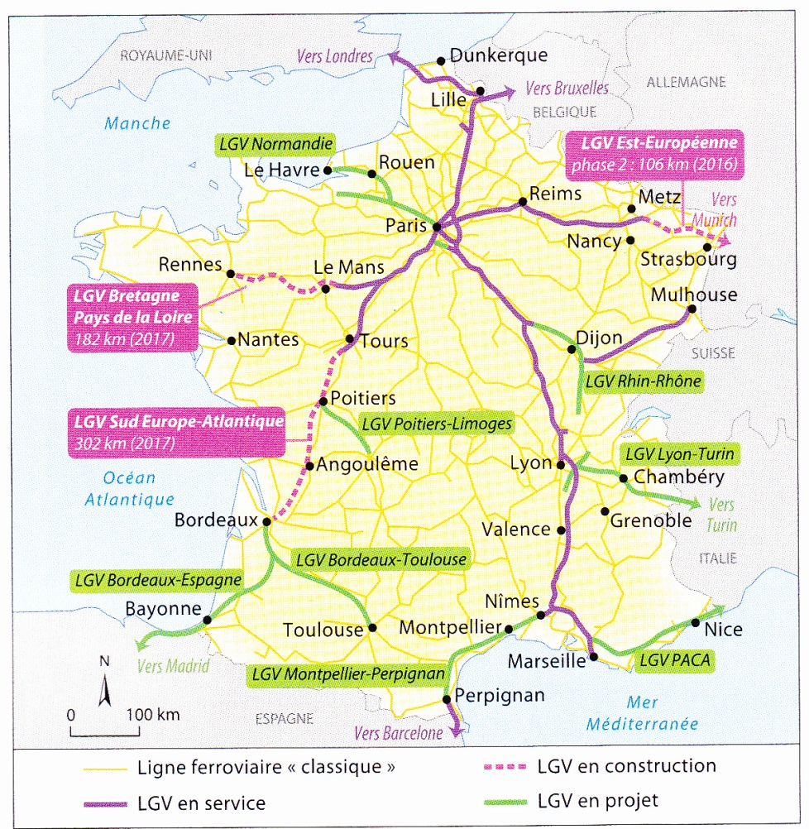
CONTEXTUALISATION,MISE EN PERSPECTIVE
Eisenbahnlinie
LGV im Betrieb
Baustellelinie
Projektslinie
1. Erdachse
2. Maritime Achse
Hauptverkehrs-
wege
LGV im Betrieb
Baustelle der LGV
Hauptstraßachse
Kreuzung
Europäische Kreuzung
National Kreuzung
Hauptmaritime Achse
Haupt Schiffswege
Welthäfen
Das Hochgeschwindigkeitsstreckennetz
im Jahre 2011
Andere Häfen
3. Flug Zentrum
Internationale Flughäfen
Das französische Verkehrsnetz

Slide 22
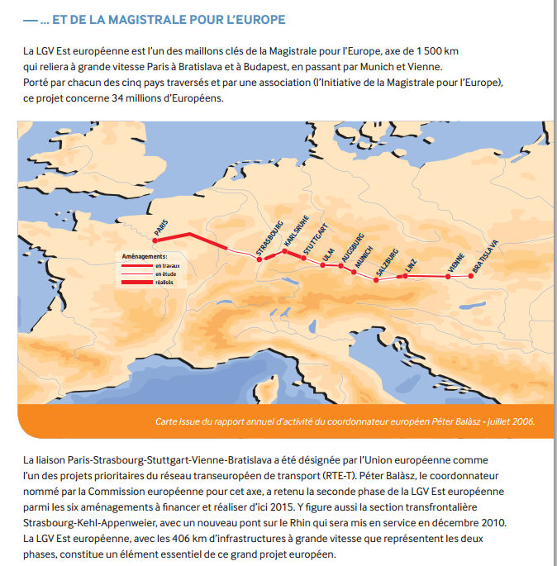
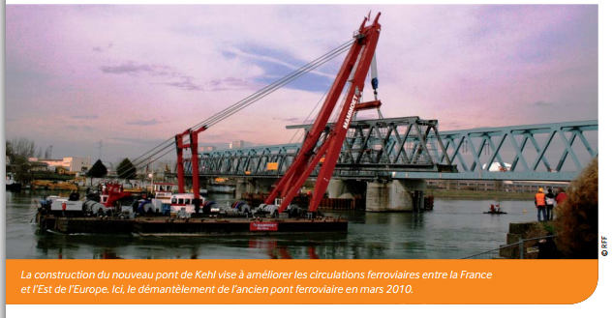
3. Auf grenzüberschreitender und europäischer Ebene
Aus der Internetseite: http://www.lgv-est.com/medias/pdf/medias1425.pdf
Aus der Internetseite: http://www.lgv-est.com/medias/pdf/medias1425.pdf

Slide 23

Fahrzeiten der Züge ab Paris
Aus der Internetseite http://www.lgv-est.com/medias/pdf/medias1425.pdf

Slide 24
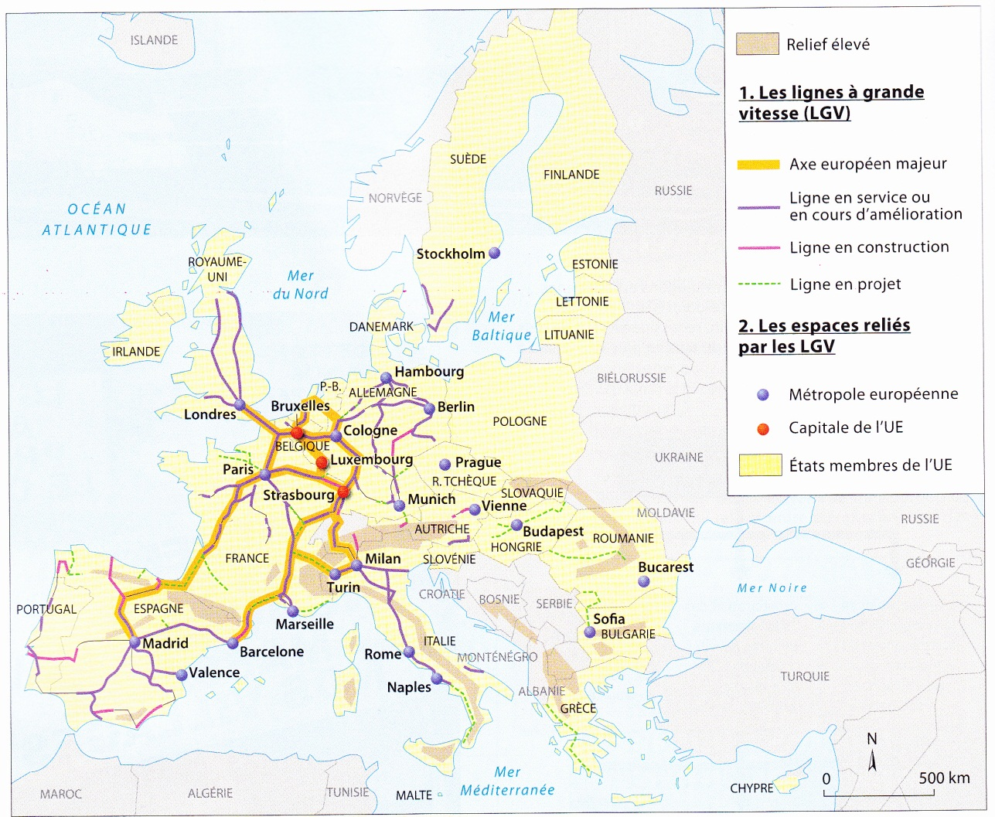
Das Verkehrsnetz LGV in Europa
Hochebene
1. Die Hochgeschwindigkeitsstrecken (LGV)
Wichtige europäische Achse
Betriebslinie
Baustelle
Projekt
2. Die europäischen Regionen, die mit einer Hochgeschwindigkeitsstrecke verbunden sind
Europäische Metropolen
Hauptstadt der EU
Mitgliedsstaaten der EU

Slide 25
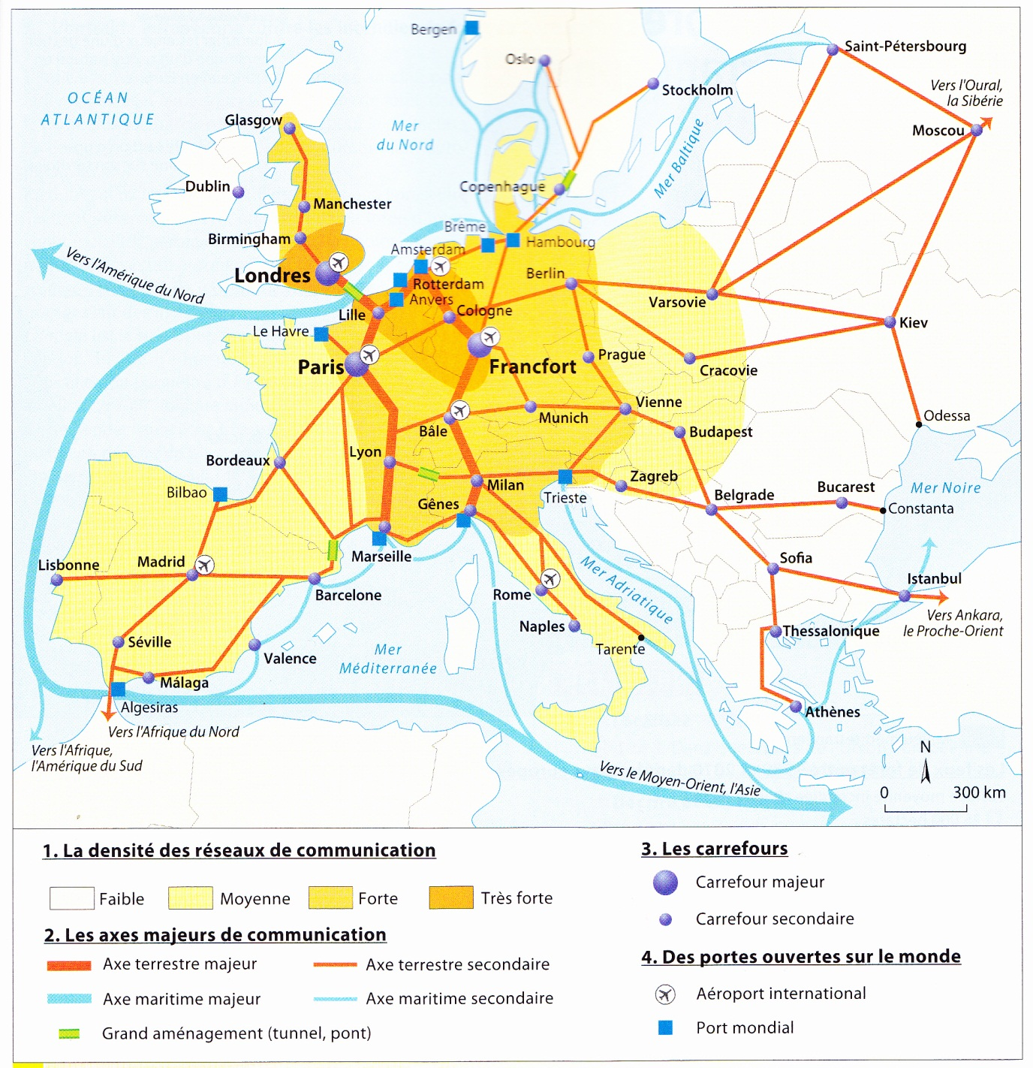
CONTEXTUALISATION,
MISE EN PERSPECTIVE
Die europäischen Verkehrswege
1. Die Dichte des Verkehrsnetzes
3. Die Verkehrsknoten
Wichtige Verkehrsknoten
Netz zweiten Ranges
2. Die wichtigsten Verkehrsachsen
Haupstraße
Hauptseestraße
Groß Infrastruktur (Brücke, Tunnel)
4. Internationale Drehkreuze
Internationale Flughäfen
Welthäfen

Slide 26
Synthèse avec la classe
Welche Ziele?
Auf regionaler Ebene:
Auf nationaler Ebene
Auf grenzüberschreitender und europäischer Ebene
Welche Aktoren?
Auf regionaler Ebene:
Auf nationaler Ebene
Auf grenzüberschreitender und europäischer Ebene
LGV Est,
eine Herausforderung für die Raumplanung auf verschiedenen Ebenen
Wer finanziert?
Auf regionalerr Ebene:
Auf nationaler Ebene
Auf grenzüberschreitender und europäischer Ebene

Slide 29
II. Elsass, eine grenzüberschreitende Region, die immer mehr ins Herzland Europas hineinwächst
Fragestellung : Inwiefern beeinflusst die Lage vom Elsass in Grenznähe die regionale Raumplanung?
1. Eine attraktive Region…
eine attraktive Region, die sich um die Rheinachse strukturiert
Eine touristische Region
Eine weltoffene Wirtschaft
2. …die in die Euroregio und Europa hineinwächst.
Strasbourg, eine politische Hauptstadt auf regionaler und europäischer Ebene
Eine dynamische grenzüberschreitende Zusammenarbeit

Slide 31
II. Elsass, eine grenzüberschreitende Region, die mehr denn je ins Herzland Europas hineinwächst

Slide 32
1. Eine attraktive Region
Eine dichtbevölkerte Region im Oberrhein

Slide 33
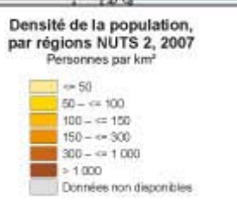
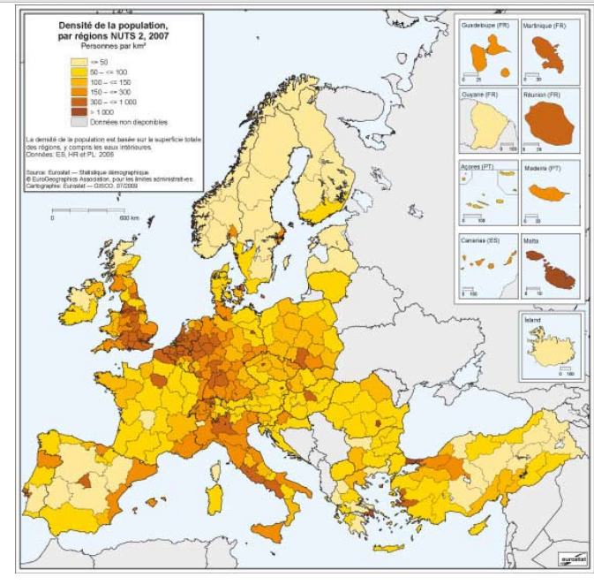
Bevölkerungsdichte, 2007
Einwohner/km²
Das Elsass: eine dichtbevölkerte Region der europäischen Megalopolis
Quelle : annuaire régional d’Eurostat 2009

Slide 34
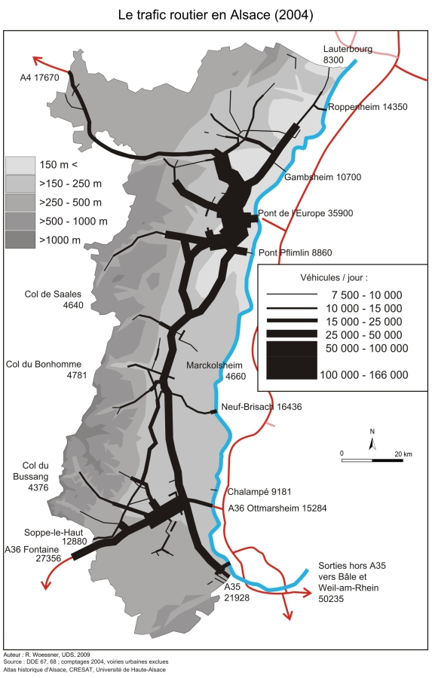
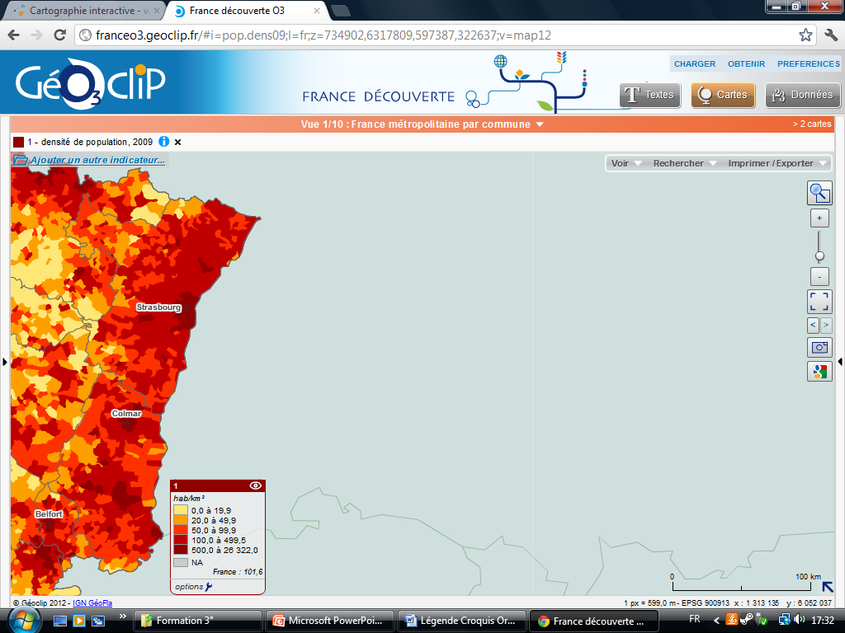
Die regionale Raumordnung
Bevölkerungsdichte, 2009
Der Straßenverkehr im Elsass, 2004
Fahrzeuge/Tag

Slide 35
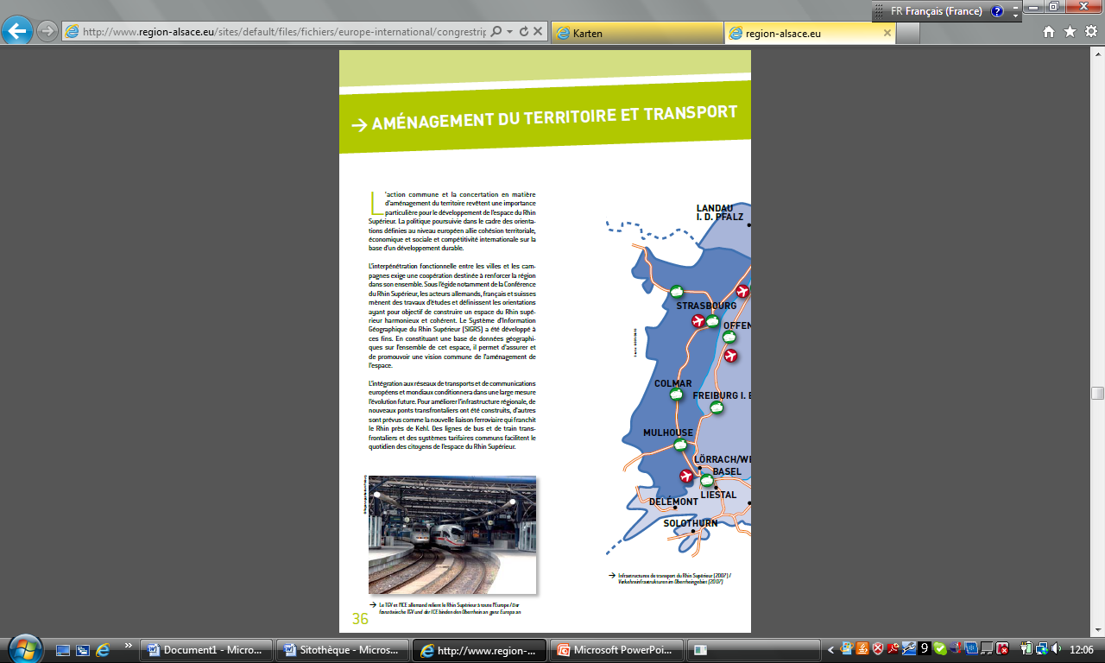
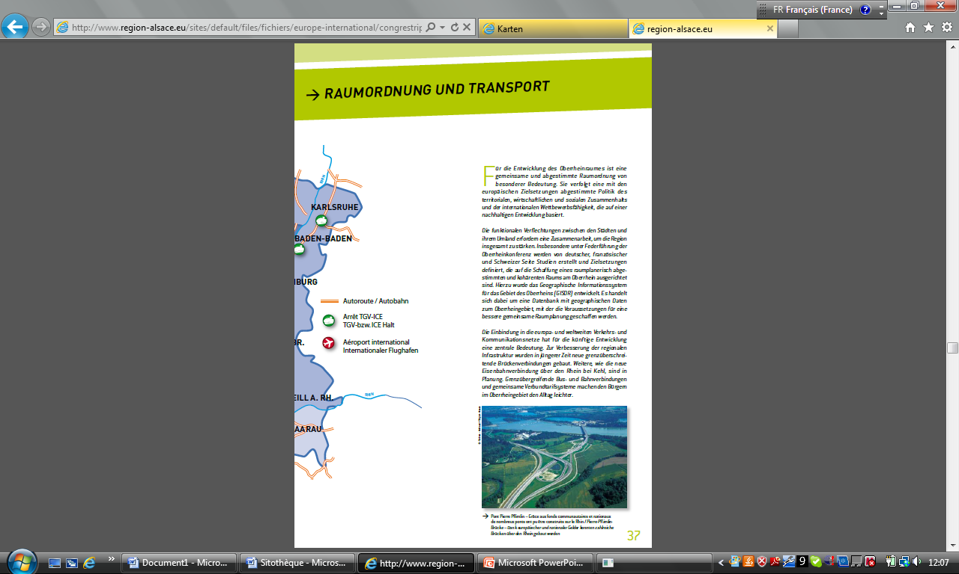

Slide 38
Eine attraktive französische Region, ...
Wichtige elsäsische dynamische Städte
Karlsruhe
Deutsche und schweizerische Städte, die mit Elsass verbunden sind
Nach Paris...
Baden-Baden
Strasbourg
Kehl
... die sich Europa und der Welt immer
besser integriert
Lorraine
Deutschland
Colmar
Freiburg
Straßen und Autobahnen
LGV-Est und LGV Rhin-Rhône
Mulhouse
Der Rhein, Grenze und transportachse
Franche-Comté
Rheinhafen
Nach Zürich
Internationaler Flughafen
Nach Dijon, Lyon...
Die Schweiz
Basel

Slide 39
Eine touristische Region

Slide 40
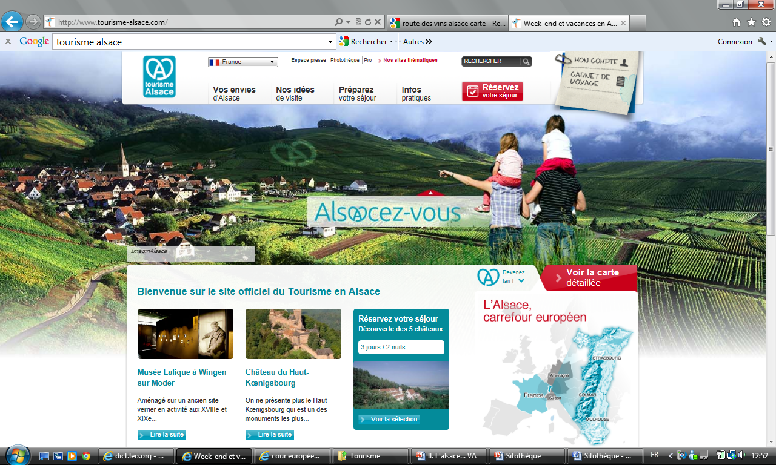

Slide 41
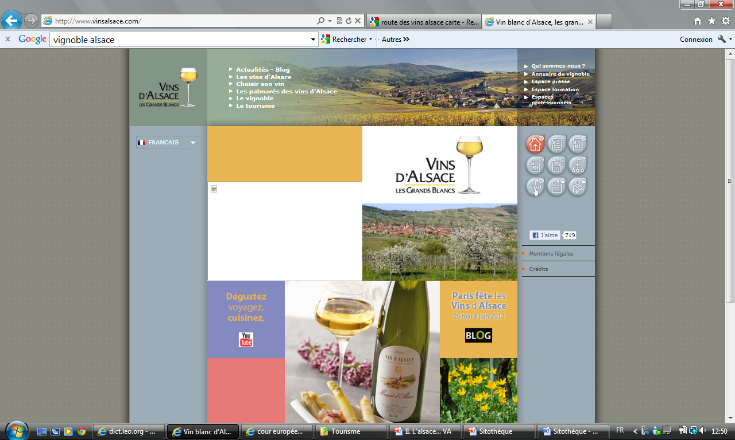

Slide 42
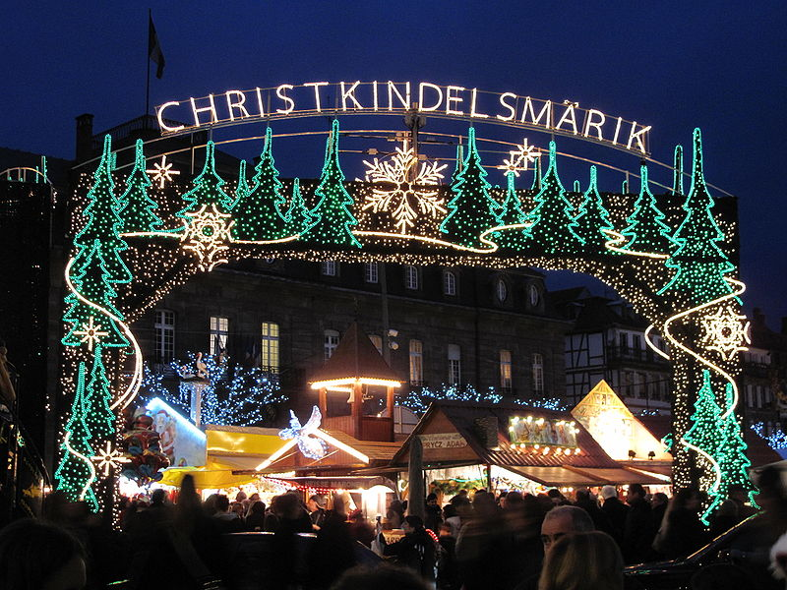
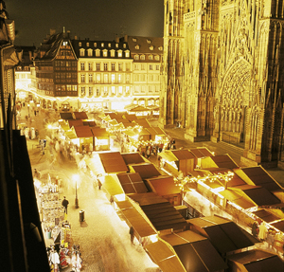
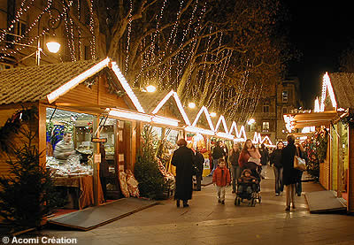
Quelle:
www.noel.strasbourg.eu

Slide 43
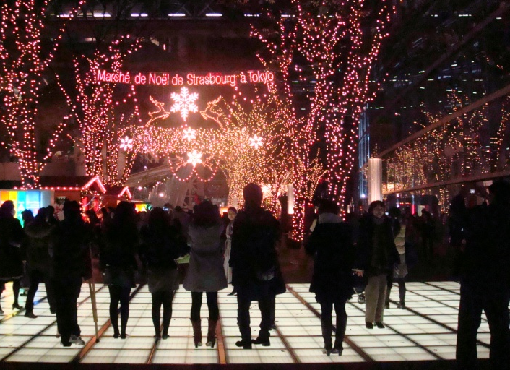
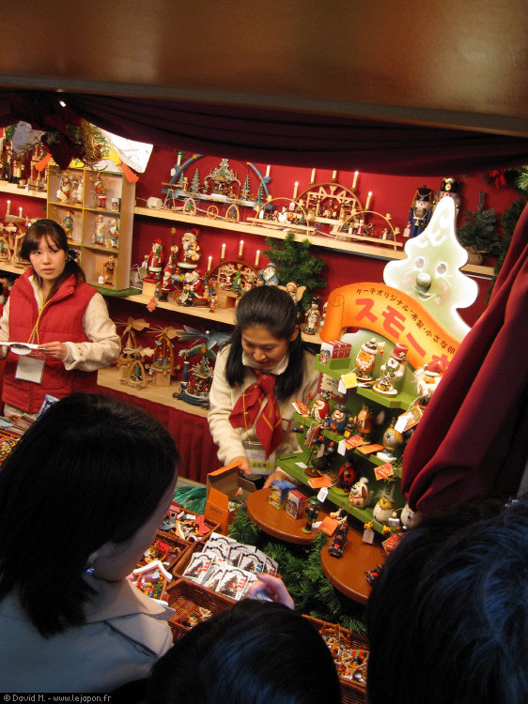
Quelle:www.lejapon.fr

Slide 44
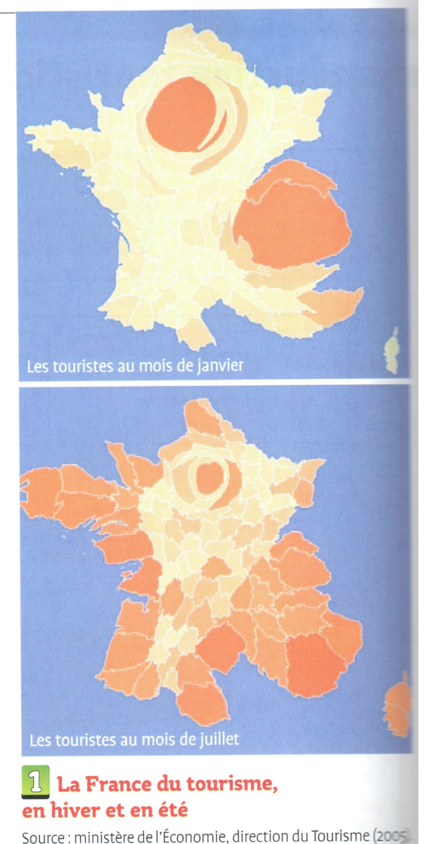
Quelle: Histoire-géographie 3e, Bordas, 2012

Slide 45
Eine attraktive französische Region, ...
Wichtige elsäsische dynamische und attraktive Städte
Karlsruhe
Regionales Naturschutzgebiet der Nord-Vogesen
Deutsche und schweizerische Städte, die mit Elsass verbunden sind
Baden-Baden
Touristische Zone
Nach Paris...
Regionales Naturschutzgebiet
Strasbourg
Kehl
. ... die sich Europa und der Welt immer besser integriert
Lorraine
Deutschland
Colmar
Regionales Naturschutzgebiet der Ballons der Vogesen
Freiburg
Straßen und Autobahnen
LGV-Est und LGV Rhin-Rhône
Mulhouse
Der Rhein, Grenze und transportachse
Franche-Comté
Rheinhafen
Nach Zürich
Internationaler Flughafen
Nach Dijon, Lyon...
Die Schweiz
Basel

Slide 46
Die elsässische Wirtschaft in der Globalisierung

Slide 47
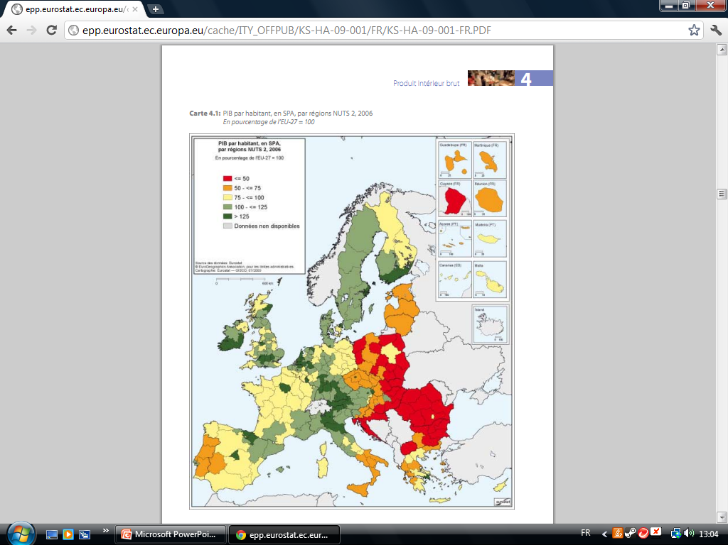
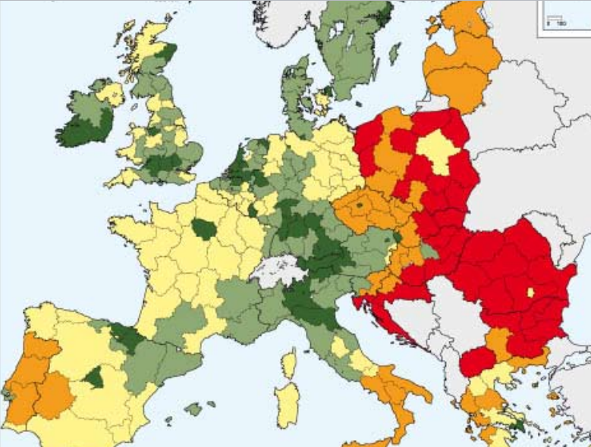
Eine reiche Region?
BIP/Einwohner, 2006
100: Durchschnitt der EU
Eine ziemlich reiche Region
der europäischen Megalopolis
Quelle: annuaire régional d’Eurostat, 2009

Slide 48
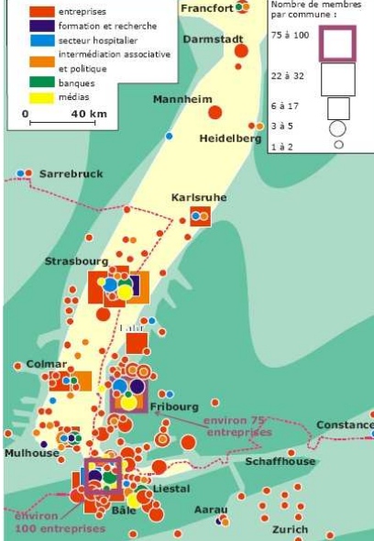
Comment l’Alsace fait-elle pour être attractive et compétitive ? Exemple d’Alsace Biovalley
1) Dans quels territoires s’inscrit Biovalley ?
Collaboration trinationale
2) Quels secteurs d’activités s’y rattachent ?
Fonctions tertiaires et supérieures
3) Quelle partie du territoire alsacien est dynamisée par la présence de Biovalley ?
→ Renforcements des pôles urbains
Source : L’Alsace, territoire(s) en mouvement, R. Woessner, 2007
Le réseau BioValley

Slide 49
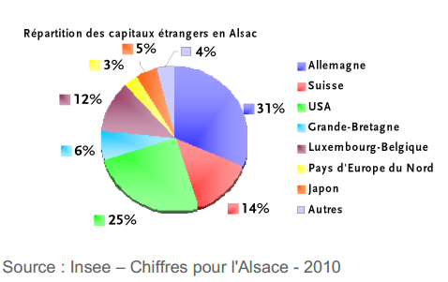
Das Fremdkapital im Elsass (1200 Firmen)

Slide 50
Eine attraktive französische Region, ...
Wichtige elsäsische dynamische Städte
Karlsruhe
Regionales Naturschutzgebiet der Nord-Vogesen
Deutsche und schweizerische Städte, die mit Elsass verbunden sind
Baden-Baden
Touristische Zone
Nach Paris...
Regionales Naturschutzgebiet
Strasbourg
Kehl
... die sich Europa und der Welt immer besser integriert
Lorraine
Deutschland
Colmar
Fremdkapital
Regionales Naturschutzgebiet der Ballons der Vogesen
Freiburg
Straßen und Autobahnen
LGV-Est und LGV Rhin-Rhône
Mulhouse
Der Rhein, Grenze und transportachse
Franche-Comté
Rheinhafen
Nach Zürich
Internationaler Flughafen
Nach Dijon, Lyon...
Die Schweiz
Basel

Slide 51
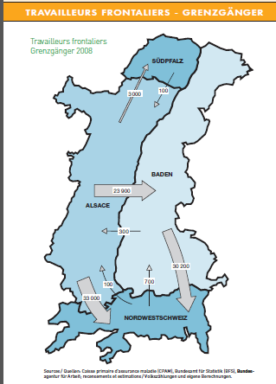

Source: brochure bilingue disponible sur le site de la région Alsace

Slide 52
Eine attraktive französische Region, ...
Wichtige elsäsische dynamische Städte
Karlsruhe
Regionales Naturschutzgebiet der Nord-Vogesen
Deutsche und schweizerische Städte, die mit Elsass verbunden sind
Baden-Baden
Touristische Zone
Nach Paris...
Regionales Naturschutzgebiet
Strasbourg
Kehl
... die sich Europa und der Welt immer besser integriert
Lorraine
Deutschland
Französische Pendler, die in Deutschland oder in der Schweiz arbeiten
Colmar
Fremdkapital
Regionales Naturschutzgebiet der Ballons der Vogesen
Freiburg
Straßen und Autobahnen
LGV-Est und LGV Rhin-Rhône
Mulhouse
Der Rhein, Grenze und transportachse
Franche-Comté
Rheinhafen
Nach Zürich
Internationaler Flughafen
Nach Dijon, Lyon...
Die Schweiz
Basel

Slide 53
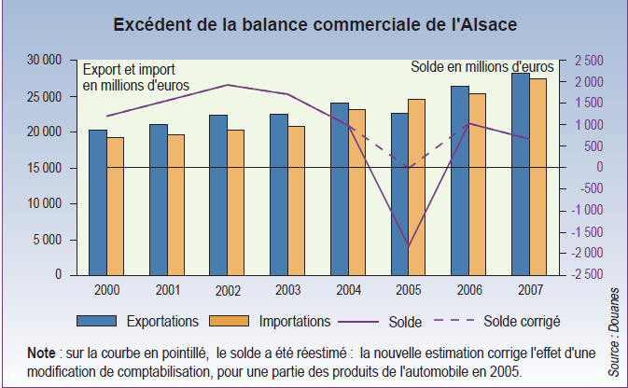
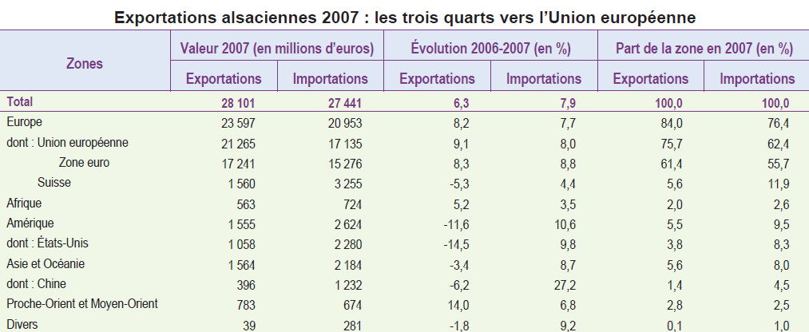
Der Handelsbilanzüberschuss (Handelsüberschuss)im Elsass
Quelle: insee.fr
Elsässische Exporte 2007

Slide 54
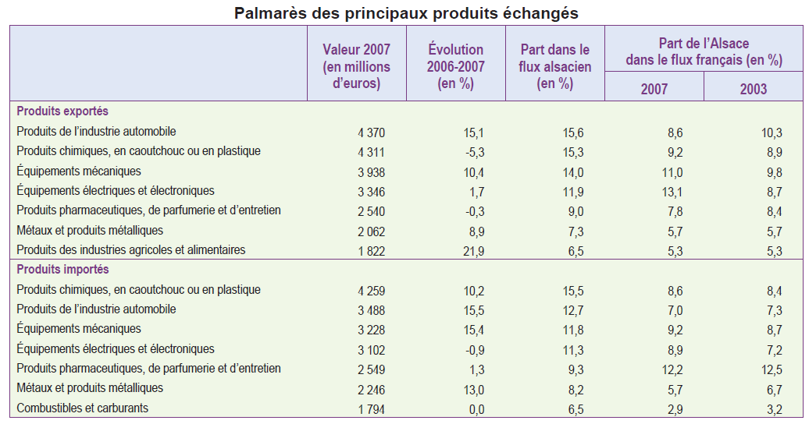
Welche Produkte?
Quelle: www.insee.fr

Slide 55
Welche Rolle spielt der elsässische Regionalrat (Conseil régional d'Alsace) ?
Der elsässische Regionalrat (Frz. : « Conseil regional d'Alsace ») hat als Hauptziel, die Wirtschaft und die Arbeit zu schützen. […] Die aktuelle Konjunktur ist schwierig. Seit 2008 erleben wir eine Wirtschaftskrise. Selbst wenn die Arbeitslosenquote zwischen 2009 und heute im Elsaß von 8,9 auf 8,3 gesunken ist, bleiben wir völlig mobilisiert, um unser eigenes Wachstum zu sichern.
Die Antriebskraft dieses Wachstums sind die strategischen Branchen. Deshalb hat der Regionalrat verschiedene Übereinkommen mit mehreren großen Sektoren der elsässischen Wirtschaft unterschrieben: Landwirtschaft, Lebensmittelbranche, Energie, Gesundheit und grüne Chemie, Verkehrs- und Informationstechnologien… Das Ziel besteht besonders darin, die elsässische Wirtschaft zu verstärken, so dass unsere kleinen und mittleren Unternehmen von der Entwicklung der größeren Firmen profitieren können.
Die regionalen Unternehmen sind das Herz des Wiederauflebens der elsässischen Wirtschaft. Der Fond "Alsace croissance" mit 50 Millionen Euro soll unseren Unternehmen die Mittel bringen, ihr Eigenkapital zu festigen.
Die elsässische wirtschaftliche Entwicklung braucht auch eine bessere Bildung unserer Jugendlichen. Wir haben eine ganze Reihe von Initiativen genommen, um ihnen dazu zu verhelfen, einen Weg und einen Beruf zu wählen. Wir entwickeln ein duales System und fördern die Lehre, besonders grenzüberschreitend, um die Arbeitskräftemobilität auf beiden Seiten des Rheins zu unterstützen. Unser Ziel ist, jedes Jahr im Elsass 1000 Ingenieure auszubilden. Die Verbesserung der Ausbildung, der technische Fortschritt und die Innovation bilden die Zukunft unserer Wirtschaft aus.
Quelle:
Philippe Richert, präsident des regionalen Rats,
Journal Région Alsace - juillet/août 2011
Warum? Welche Herausforderungen?
Wer? Die Akteure
Wie? Welche Lösungen?

Slide 56


Slide 57
2. …im Oberrhein und in Europa integriert

Slide 58
Straßburg, politische Hauptstadt

Slide 59

Sitz des regionalrats (Conseil régional)
Quelle: Jacques Loic / Photononstop für info.france2.fr
3 Flaggen
Die Region: das Elsass
Der Staat: Frankreich
Die EU

Slide 60

Sitz der europäischen Institutionen
Europarat
Europäisches Parlament
Europäischer Gerichtshof

Slide 61
Eine attraktive französische Region, ...
Wichtige elsäsische dynamische Städte
Karlsruhe
Regionales Naturschutzgebiet der Nord-Vogesen
Deutsche und schweizerische Städte, die mit Elsass verbunden sind
Baden-Baden
Touristische Zone
Nach Paris...
Regionales Naturschutzgebiet
Strasbourg
Kehl
... die sich Europa und der Welt immer besser integriert
Lorraine
Deutschland
Sitz der europäischen Institutionen
Französische Pendler, die in Deutschland oder in der Schweiz arbeiten
Colmar
Fremdkapital
Regionales Naturschutzgebiet der Ballons der Vogesen
Freiburg
Straßen und Autobahnen
LGV-Est und LGV Rhin-Rhône
Mulhouse
Der Rhein, Grenze und transportachse
Franche-Comté
Rheinhafen
Nach Zürich
Internationaler Flughafen
Nach Dijon, Lyon...
Die Schweiz
Basel

Slide 62

eine grenzüberschreitende Zusammenarbeit

Slide 63
Définitions:
Un eurodistrict désigne habituellement une entité administrative européenne regroupant soit des agglomérations urbaines, soit des espaces ruraux, soit des zones mixtes à la fois urbaines et rurales, situées de part et d'autre d'une frontière d'États dont l'objectif est de favoriser la coopération transfrontalière. Il en existe 3 en Alsace:
- l'Eurodistrict Strasbourg Ortenau
- l'Eurodistrict Mulhouse, Colmar, Freiburg
- l'Eurodistrict trinational de Bâle
Une Eurorégion est une structure administrative de coopération transfrontalière entre deux ou plusieurs territoires de différents Etats européens.
Les Eurorégions sont reconnues par le Conseil de l'Europe mais ne correspondent pas à des institutions gouvernementales ou régionales. Elles n'ont pas de pouvoir politique et leurs compétences sont définies au cas par cas. Elles sont destinées à promouvoir les intérêts communs transfrontaliers.
En 2007, le Conseil de l’Europe répertoriait plus de 90 eurorégions de différentes natures dont l'Eurorégion TriRhena.
Le groupement européen de coopération territoriale ou GECT est un instrument de coopération mis en place par l'Union européenne (Parlement européen et Conseil), en juillet 2006. Doté de la personnalité juridique, il a pour vocation de faciliter et promouvoir la coopération transfrontalière, transnationale et interrégionale entre ses membres. L'Eurodistrict Strasbourg-Ortenau a le statut de GECT.

Slide 64


Slide 65


Slide 66




Slide 67
Das Elsass, eine dynamische französische Grenzregion im Herzen Europas
Eine attraktive französische Region, ...
Wichtige elsäsische dynamische Städte
Karlsruhe
Regionales Naturschutzgebiet der Nord-Vogesen
Deutsche und schweizerische Städte, die mit Elsass verbunden sind
Baden-Baden
Touristische Zone
Nach Paris...
Regionales Naturschutzgebiet
Strasbourg
Kehl
... die sich Europa und der Welt immer besser integriert
Lorraine
Deutschland
Sitz der europäischen Institutionen
Französische Pendler, die in Deutschland oder in der Schweiz arbeiten
Colmar
Fremdkapital
Regionales Naturschutzgebiet der Ballons der Vogesen
Freiburg
Straßen und Autobahnen
LGV-Est und LGV Rhin-Rhône
Mulhouse
Der Rhein, Grenze und transportachse
Franche-Comté
Rheinhafen
Nach Zürich
Internationaler Flughafen
Nach Dijon, Lyon...
Die Schweiz
Basel

Slide 68
Das Elsass, eine dynamische französische Grenzregion im Herzen Europas
Eine attraktive französische Region, ...
Wichtige elsäsische dynamische Städte
Karlsruhe
Regionales Naturschutzgebiet der Nord-Vogesen
Deutsche und schweizerische Städte, die mit Elsass verbunden sind
Baden-Baden
Touristische Zone
Nach Paris...
Regionales Naturschutzgebiet
Strasbourg
Kehl
... die sich Europa und der Welt immer besser integriert
Lorraine
Deutschland
Sitz der europäischen Institutionen
Französische Pendler, die in Deutschland oder in der Schweiz arbeiten
Colmar
Fremdkapital
Regionales Naturschutzgebiet der Ballons der Vogesen
Freiburg
Straßen und Autobahnen
LGV-Est und LGV Rhin-Rhône
Mulhouse
Der Rhein, Grenze und transportachse
Franche-Comté
Rheinhafen
Nach Zürich
Internationaler Flughafen
Nach Dijon, Lyon...
Die Schweiz
Basel

Slide 69
Das Elsass, eine dynamische französische Region im Herz Europas
Eine attraktive französische Region, ...
Wichtige elsäsische dynamische Städte
Karlsruhe
Regionales Naturschutzgebiet der Nord-Vogesen
Deutsche und schweizerische Städte, die mit Elsass verbunden sind
Baden-Baden
Touristische Zone
Nach Paris...
Regionales Naturschutzgebiet
Strasbourg
Kehl
... die sich Europa und der Welt immer besser integriert
Lorraine
Deutschland
Sitz der europäischen Institutionen
Französische Pendler, die in Deutschland oder in der Schweiz arbeiten
Colmar
Fremdkapital
Regionales Naturschutzgebiet der Ballons der Vogesen
Freiburg
Straßen und Autobahnen
LGV-Est und LGV Rhin-Rhône
Mulhouse
Der Rhein, Grenze und transportachse
Franche-Comté
Rheinhafen
Nach Zürich
Internationaler Flughafen
Nach Dijon, Lyon...
Die Schweiz
Basel

